Slide 1
Презентация для детей младшей группы на тему:
Путешествие в мир транспорта.

Slide 3
Не летит, не жужжит, Жук по улице бежит. И горят в глазах жука. Два блестящих огонька. (Автомобиль)

Slide 4
Что за чудо - синий дом, Ребятишек много в нем. Носит обувь из резины И питается бензином. (Автобус)

Slide 5
Он по рельсам едет звонко, И звенит: «Эй, не зевай!» Отдохнет на остановке, И поедет вновь….. (Трамвай)

Slide 6
По волнам дворец плывет, На себе дворец везет. (Пароход)

Slide 7
Смело в небе проплывает, Обгоняя птиц полет. Человек им управляет. Что же это? (Самолет)

Slide 8
Железный уж ползет, Пассажиров вдаль везет. (Поезд)

Slide 9
Из чего состоит автомобиль.

Slide 10
д\и «Найди одинаковые»

Slide 11
д/и «Виды транспорта»

Slide 12
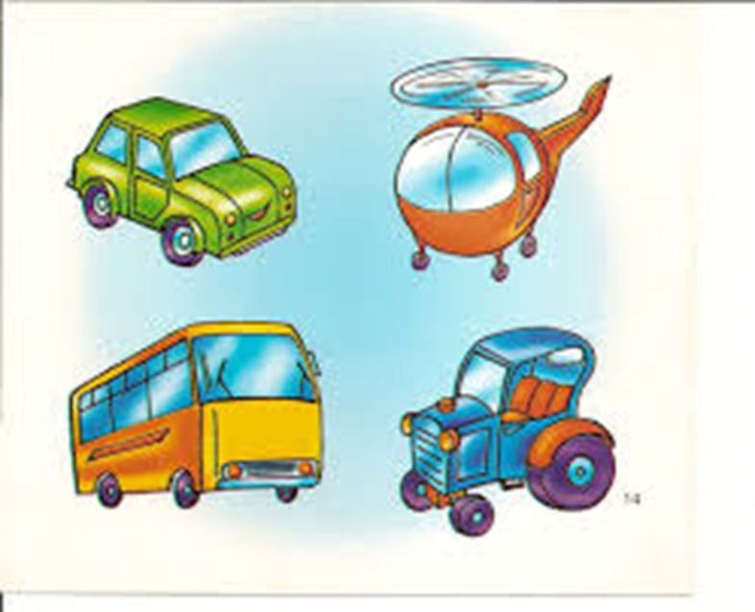
д/и «Найди лишнее»

Slide 13
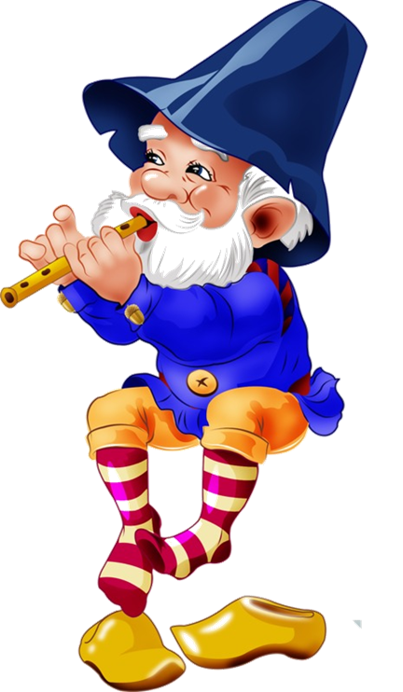
д\и «Найди по тени»

Slide 14
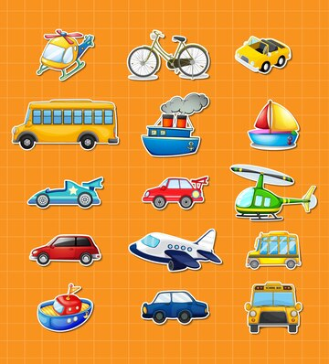
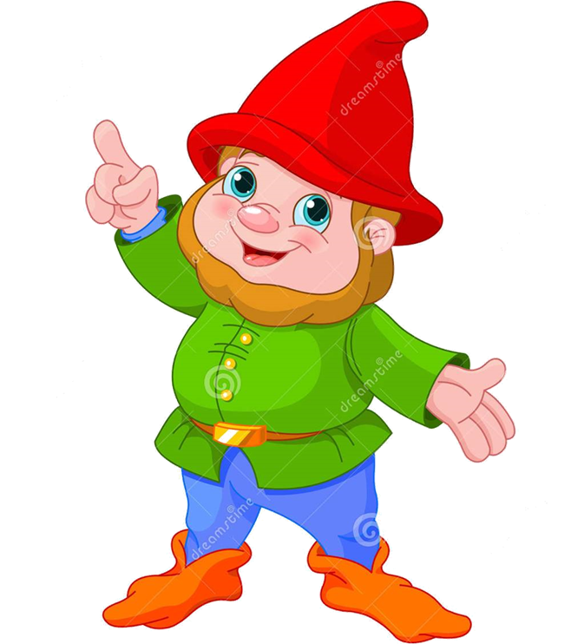
д/и «Покажи и назови»

Slide 15
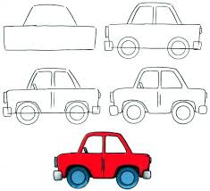
Рисуем автомобиль.
.

